Slide 1
ONBOARDING
2024 상반기..
2024 상반기 신입직원
온보딩 프로젝트

Slide 2
04.
Mail-Validation
📧
✉
IT운영부 네트워크팀 계장 김준현
❔
📭

Slide 3




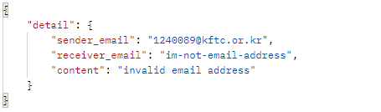
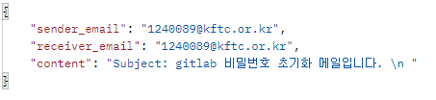
(1)
기능 구현 – 메일 검증
Mail-Validation
📧
📧
***@****.com
1240089@kftc.or.kr
📧
📧
im-not-email-address
kjhyun@kftc.or.kr

Slide 4
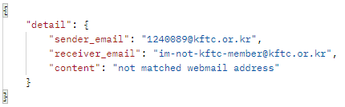
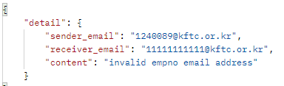
(1)
기능 구현 – 메일 검증
Mail-Validation
📧
📧
11111111111@kftc.or.kr
1240089@kftc.or.kr
📧
📧
im-not-kftc-member@kftc.or.kr
kjhyun@kftc.or.kr

Slide 5
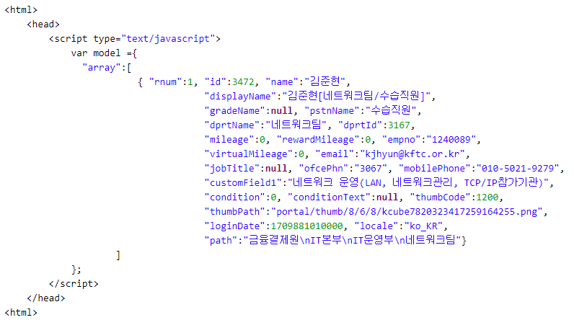
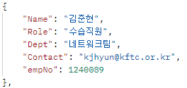
(1)
기능 구현 – 직원 정보 통합
Onetel 직원 정보 조회 API
Mail-Validation
onetel_emp_data.json

Slide 6
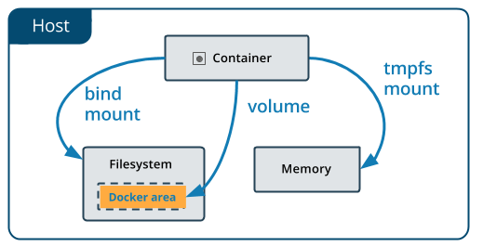
(2)
이슈 – Volume Mount
Bind Mount
tmpfs Mount
Volume
Bind Mount
Docker Engine이 관리하는
Volume에 저장
LINUX 서버 내의 경로와 컨테이너
내부의 경로를 연결
LINUX 서버 내의 경로와 컨테이너
내부의 경로를 연결
Docker 컨테이너의 메모리에 저장
Notes:
Volume: 도커 볼륨은 도커 컨테이너에서 도커 내부에 도커 엔진이 관리하는 볼륨을 생성하는 것. 생성된 볼륨은 호스트 디렉터리의 /var/lib/docker/volumes 경로에 저장되며 도커를 사용하여 관리에 용이
Bind Mount: 호스트 환경의 특정 경로를 컨테이너 내부 볼륨 경로와 연결하여 마운트한다. 보안에 영향을 미칠 수 있다.
Tmpfs Mount: 리눅스에서 도커를 실행하는 경우에만 사용 가능. 메모리에 저장하는 방식.

